Slide 1
“超级井字棋” 获胜策略算法设计
演讲人：刘子恒 陈建宇 刘畅

Slide 2
目录
Contents
选题背景和问题建模
01
算法讨论和实现
02
应用展示
03

Slide 3
选题背景和问题建模
1

Slide 4

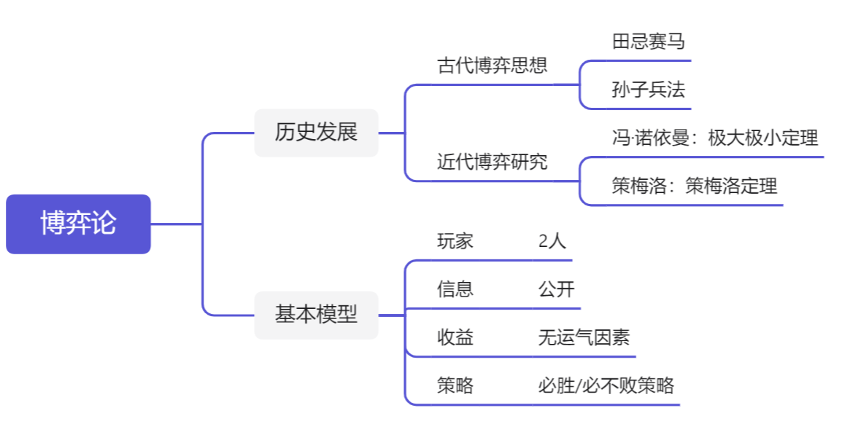
选题背景

Slide 5
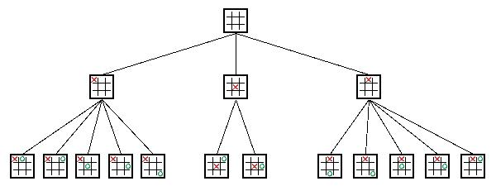
棋类游戏抽象——博弈树
当前局面：根节点
一步落子：一级子节点
迭代直到终局

Slide 6
算法讨论和实现
2

Slide 7
简单问题——井字棋
可以穷举所有落子可能，建立博弈树
状态空间：3⁹ = 19,683→5,478→765
博弈树数量：9!= 362,880→ 255,168→26,830
如何根据博弈树进行决策？
mathrec.org/old/2002jan/solutions.html

Slide 8
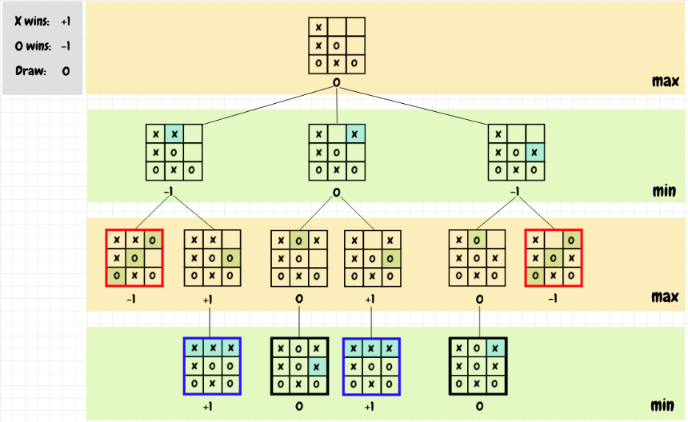
决策——MinMax算法
“理性人假说”

Slide 9
问题升级——m,n,k-game
m×n 棋盘上，连续获得 k 个棋子
状态空间：3 ^{m×n}
博弈树数量：（m×n）！
以15*15的经典五子棋为例
状态空间约为10^105
博弈树复杂度约10^70
游戏约30层分支才会结束
需要更优化算法或更优秀的算法
mathrec.org/old/2002jan/solutions.html

Slide 10
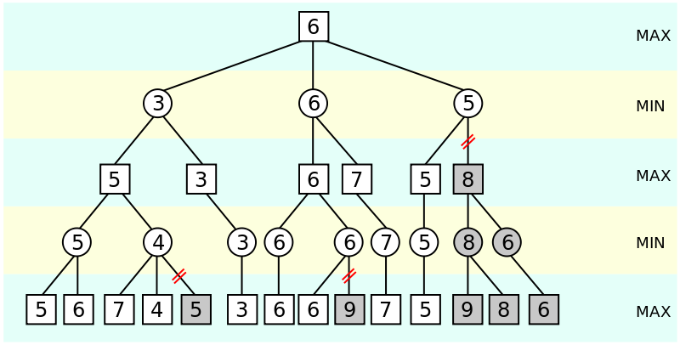
算法优化
中局评分函数
“优势”替代“胜负”
减少迭代层数
Alpha-Beta剪枝
[6,+∞）
（-∞,5]
[5,+∞）
（-∞,4]

Slide 11
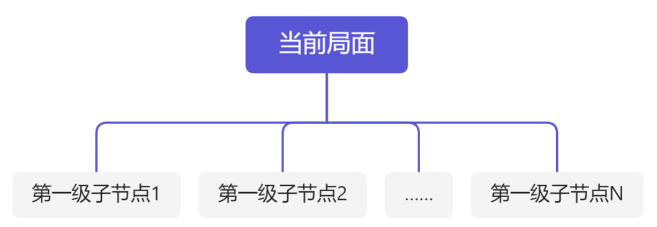
蒙特卡洛树搜索法：随机模拟思想
第一级子节点的测试值V(n)
第一级子节点的实际值V

Slide 12
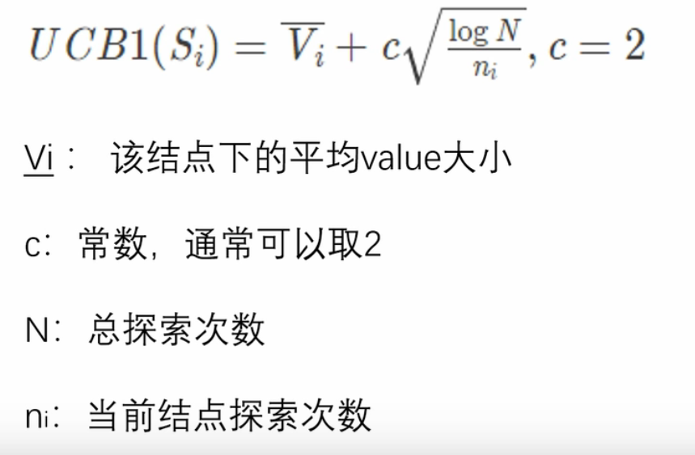
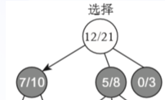
蒙特卡洛树搜索法：选择的两种倾向

Slide 13
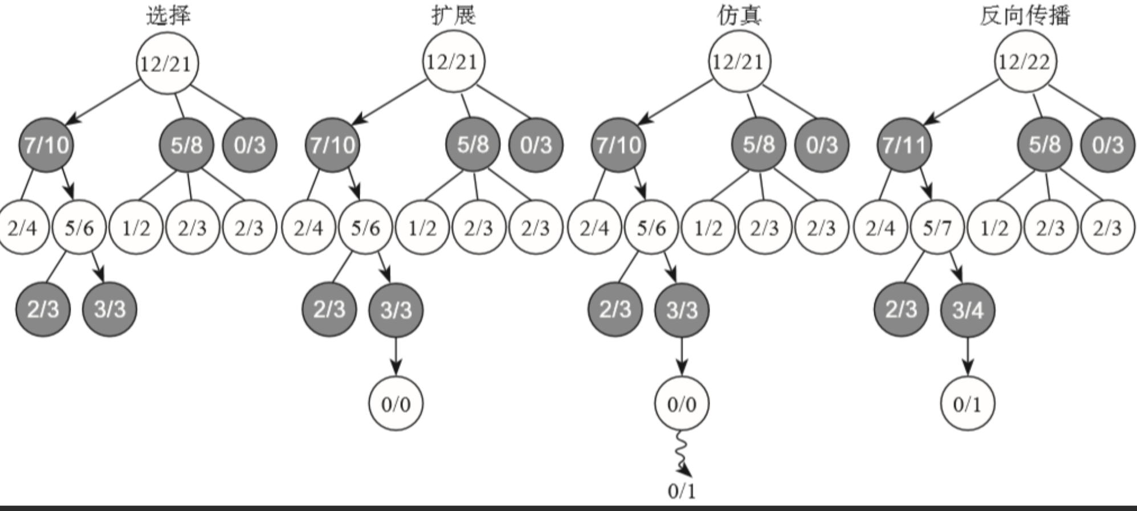
蒙特卡洛树搜索法：构建博弈树
考虑树形结构中各局面的相互依赖关系，从而使随机模拟结果更接近实际值

Slide 14
蒙特卡洛树搜索法的优缺点
优点：
·算法的时间复杂度是可控的，可以随时叫停算法输出结果
·对于博弈树复杂，搜索空间大的棋类游戏依然能够使用
缺点：
·把确定性的问题转化为随机性问题，得到的结果不一定是准确结果（最优策略）

Slide 15
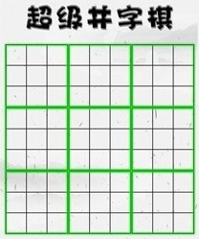
应用：超级井字棋
https://bloob.io/supertictactoe

Slide 16
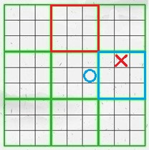
应用：超级井字棋

Slide 17
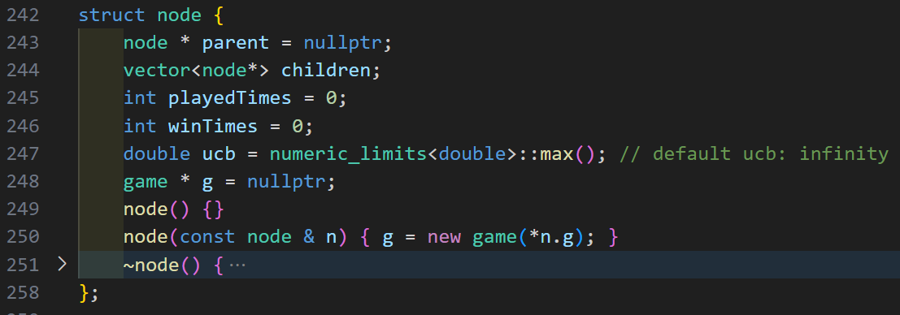
代码实现：博弈树节点
代码已同步更新至GitHub：FLOW2090/MCTS (github.com)

Slide 18
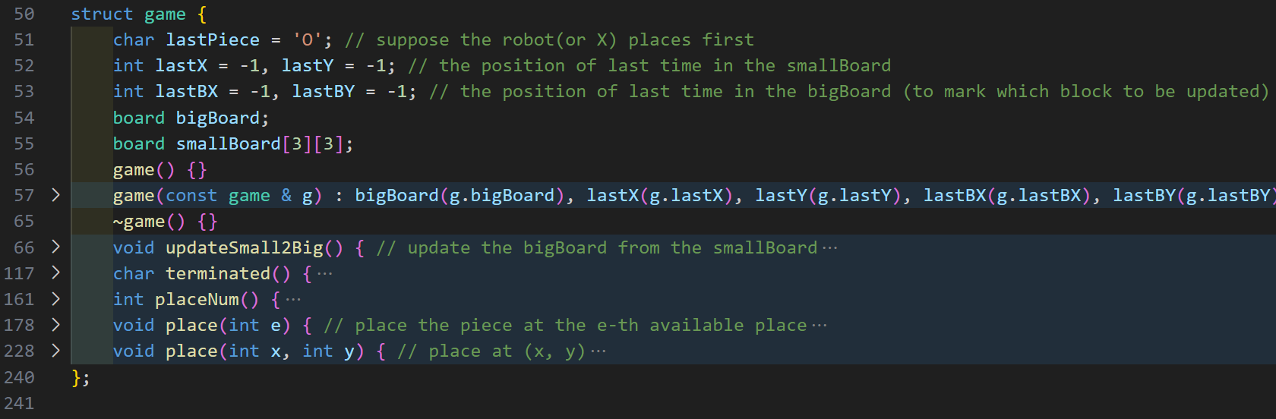
代码实现：棋局
代码已同步更新至GitHub：FLOW2090/MCTS (github.com)

Slide 19
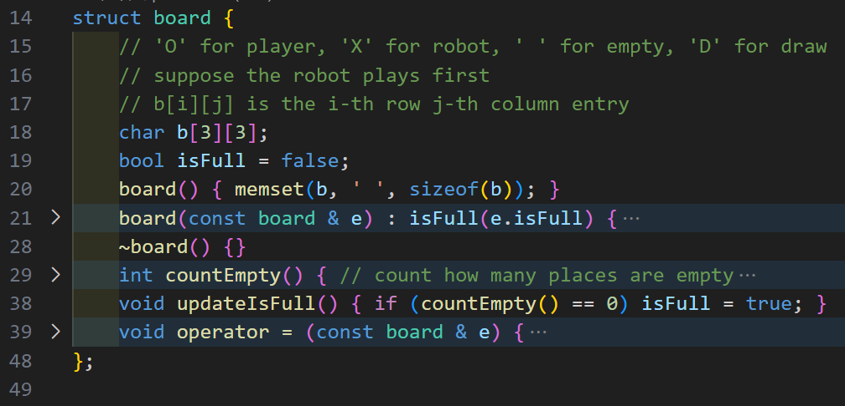
代码实现：棋盘
代码已同步更新至GitHub：FLOW2090/MCTS (github.com)

Slide 20
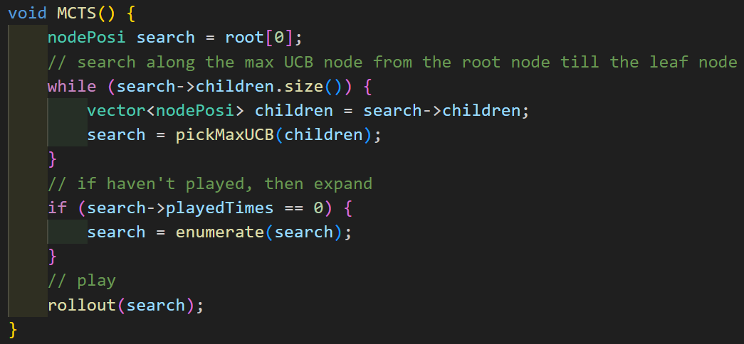
代码实现：MCTS主算法
代码已同步更新至GitHub：FLOW2090/MCTS (github.com)

Slide 21
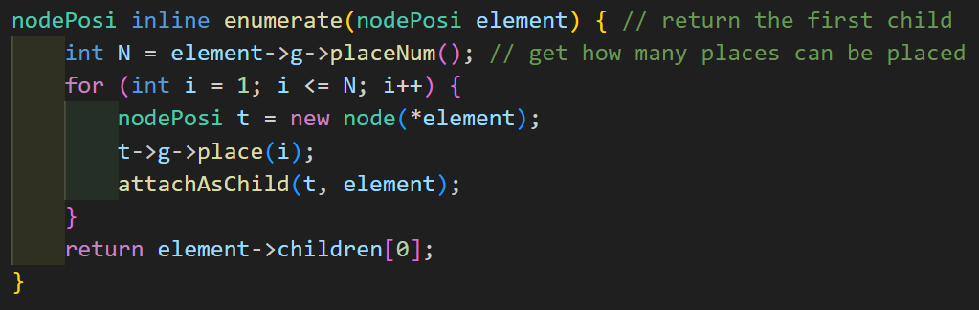
代码实现：枚举所有可能落子情况
代码已同步更新至GitHub：FLOW2090/MCTS (github.com)

Slide 22
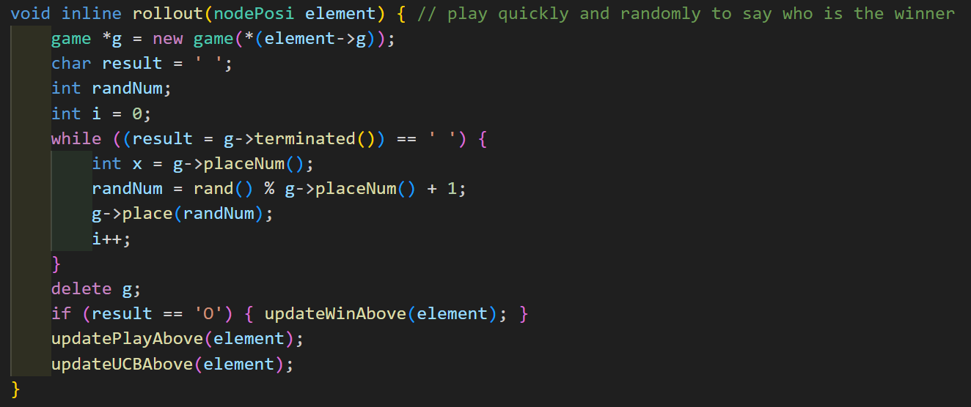
代码实现：快速随机走子
代码已同步更新至GitHub：FLOW2090/MCTS (github.com)

Slide 23
应用展示
3

Slide 24
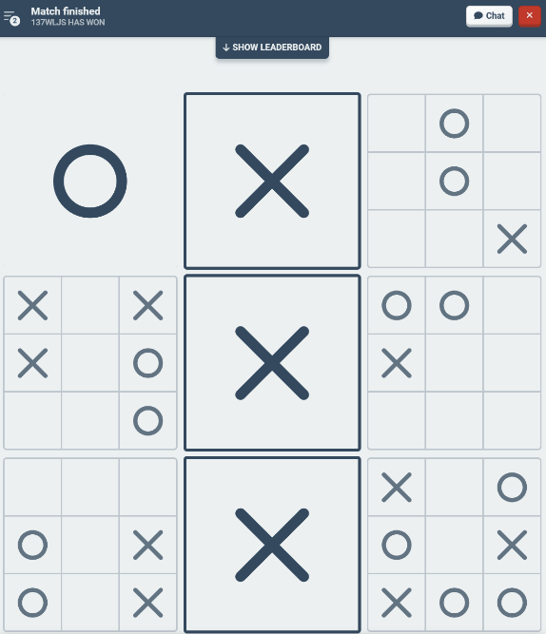
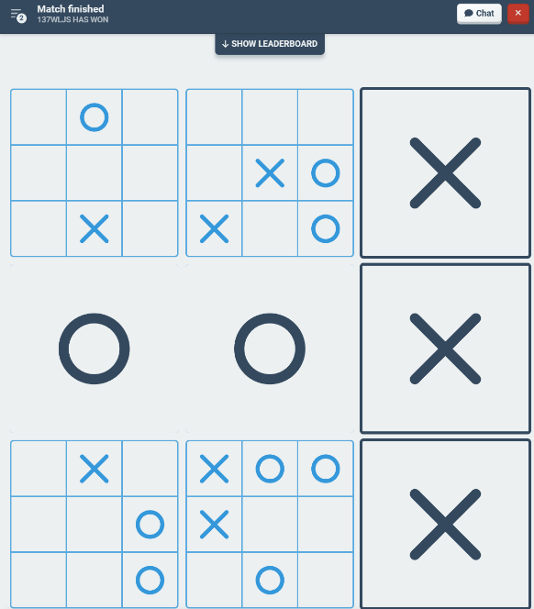
实现结果：与人类博弈

Slide 25


实现结果：自博弈
不同模拟次数：
X模拟500次
O模拟5000次
MCTS算法先后手差异：
分别模拟1000次
X先手O后手

Slide 26
参考文献
4

Slide 27
参考文献
1.知乎：博弈树(game tree)简介https://zhuanlan.zhihu.com/p/161492435
2.知乎-冯·诺伊曼极小极大值定理，博弈论的开端，数学经济学最重要理论https://www.zhihu.com/tardis/zm/art/360296217?source
3.Schwalbe, Ulrich and Paul Walker. “Zermelo and the Early History of Game Theory.” Games Econ. Behav. 34 (2001): 123-137.
4.博弈论的发展历史.http://www.iqinshuo.com/3392.html
5.知乎-什么是博弈论？https://zhuanlan.zhihu.com/p/148303919

Slide 28
感谢观看
汇报人：刘子恒 陈建宇 刘畅

